Slide 1


Slide 2

DATABASE NOSQL

Slide 3

Penilaian Utama
Tidak terdapat plagiasi isi konten
Tidak memuat terlalu banyak penjelasan
Memiliki desain menarik dan simple
Kecepatan waktu pengumpulan

Slide 4

Desain Skema & Pemodelan
Data

Slide 5
"Aku sudah gagal berkali-kali dalam hidupku dan itulah mengapa aku sukses.“
- Michael Jordan -

Slide 6
“MongoDB dirancang untuk bekerja dengan dokumen tanpa memerlukan kolom atau tipe data yang telah ditentukan sebelumnya (tidak seperti database relasional), membuat model data sangat fleksibel.”

Slide 7
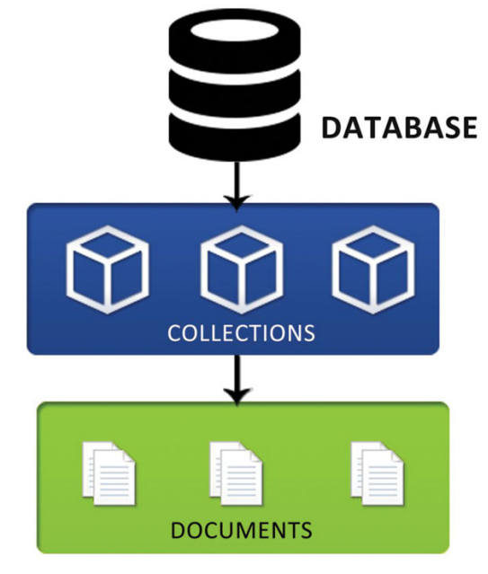

Slide 8
Model Data
Pada bahasan sebelumnya, Anda melihat bahwa MongoDB adalah sistem database berbasis dokumen di mana dokumen dapat memiliki skema yang fleksibel. Ini berarti bahwa dokumen dalam koleksi dapat memiliki kumpulan field yang berbeda (atau sama). Ini memberi Anda lebih banyak fleksibilitas saat berurusan dengan data.

Slide 9
Model Data
Penerapan MongoDB dapat memiliki banyak database. Setiap database adalah satu set koleksi (collections).
Koleksi mirip dengan konsep tabel di SQL; namun, mereka tidak memiliki skema. Setiap koleksi dapat memiliki beberapa dokumen. Pikirkan dokumen sebagai baris dalam SQL. Gambar 4-1 menggambarkan model database MongoDB.

Slide 10
Model Data
Dalam sistem RDBMS, karena struktur tabel dan tipe data untuk setiap kolom sudah fix, Anda hanya dapat menambahkan data dari tipe data tertentu ke dalam kolom. Di MongoDB, koleksi adalah kumpulan dokumen tempat data disimpan sebagai pasangan nilai kunci.
Mari kita pahami dengan contoh bagaimana data disimpan dalam dokumen. Dokumen berikut menyimpan nama dan nomor telepon pengguna:
{"Name": "ABC", "Phone": ["1111111", "222222" ] }

Slide 11
Model Data
Skema dinamis berarti bahwa dokumen dalam koleksi yang sama dapat memiliki kumpulan field atau struktur yang sama atau berbeda, dan bahkan field umum dapat menyimpan tipe nilai yang berbeda di seluruh dokumen. Tidak ada kekakuan dalam cara data disimpan dalam dokumen koleksi.
Mari kita lihat contoh koleksi Region:
{ "R_ID" : "REG001", "Name" : "United States" } { "R_ID" :1234, "Name" : "New York" , "Country" : "United States" }

Slide 12
Model Data
Anda memiliki dua dokumen di koleksi Region. Meskipun kedua dokumen tersebut merupakan bagian dari satu koleksi, mereka memiliki struktur yang berbeda: koleksi kedua memiliki field informasi tambahan, yaitu Country. Faktanya, jika Anda melihat bidang "R_ID", itu menyimpan nilai STRING di dokumen pertama sedangkan itu adalah angka di dokumen kedua. Dengan demikian, dokumen koleksi dapat memiliki skema yang sama sekali berbeda. Itu jatuh ke aplikasi untuk menyimpan

Slide 13
JSON dan BSON
MongoDB adalah database berbasis dokumen. Ia menggunakan Binary JSON untuk menyimpan datanya.
JSON adalah singkatan dari JavaScript Object Notation. Ini adalah standar yang digunakan untuk pertukaran data di Web modern saat ini (bersama dengan XML). Formatnya dapat dibaca oleh manusia dan mesin. Ini bukan hanya cara yang bagus untuk bertukar data tetapi juga cara yang bagus untuk menyimpan data.

Slide 14
JSON dan BSON
Semua tipe data dasar (seperti string, angka, nilai Boolean, dan array) didukung oleh JSON. Kode berikut menunjukkan seperti apa dokumen JSON:
{ "_id" : 1,
"name" : { "first" : "John", "last" : "Doe" },
"publications" : [
{ "title" : "First Book", "year" : 1989, "publisher" : "publisher1" },
{ "title" : "Second Book", "year" : 1999, "publisher" : "publisher2" } ]
}

Slide 15
JSON dan BSON
JSON memungkinkan Anda menyimpan semua informasi terkait di satu tempat, yang memberikan kinerja luar biasa. Ini juga memungkinkan pembaruan dokumen menjadi independen. Ini tanpa skema

Slide 16
Pengenal (_id)
MongoDB menyimpan data dalam dokumen. Dokumen terdiri dari pasangan nilai kunci. Meskipun dokumen dapat dibandingkan dengan baris di RDBMS, tidak seperti baris, dokumen memiliki skema yang fleksibel.

Slide 17
Pengenal (_id)
Kunci, yang tidak lain adalah label, secara kasar dapat dibandingkan dengan nama kolom di RDBMS. Kunci digunakan untuk meminta data dari dokumen. Oleh karena itu, seperti kunci utama RDBMS (digunakan untuk mengidentifikasi setiap baris secara unik), Anda perlu memiliki kunci yang secara unik mengidentifikasi setiap dokumen dalam kumpulan. Ini disebut sebagai _id di MongoDB.

Slide 18
Pengenal (_id)
Jika Anda belum secara eksplisit menentukan nilai apa pun untuk kunci, nilai unik akan secara otomatis dibuat dan ditetapkan oleh MongoDB. Nilai kunci ini tidak dapat diubah dan dapat berupa tipe data apa pun kecuali array.

Slide 19
Koleksi Tertutup
MongoDB memiliki konsep pembatasan koleksi. Ini berarti menyimpan dokumen dalam koleksi dalam urutan yang dimasukkan. Saat koleksi mencapai batasnya, dokumen akan dikeluarkan dari koleksi dengan urutan FIFO (first in, first out). Ini berarti bahwa dokumen yang paling terakhir dimasukkan akan dihapus terlebih dahulu.
Ini bagus untuk kasus penggunaan di mana urutan penyisipan diperlukan untuk dipertahankan secara otomatis, dan penghapusan catatan setelah ukuran tetap diperlukan. Salah satu kasus penggunaan tersebut adalah file log yang didapat secara otomatis dipotong setelah ukuran tertentu.

Slide 20
Skema Polimorfik
Skema polimorfik adalah skema di mana koleksi memiliki dokumen dari berbagai jenis atau skema.
Contoh bagus dari skema ini adalah kumpulan bernama Users.
Beberapa dokumen pengguna mungkin memiliki nomor faks atau alamat email tambahan, sementara yang lain mungkin hanya memiliki nomor telepon, namun semua dokumen ini ada dalam koleksi Pengguna yang sama. Skema ini umumnya disebut sebagai skema polimorfik.

Slide 21
Instalasi MongoDB
Saat Anda bekerja dengan database, salah satu pertimbangan terpenting yang perlu Anda perhitungkan adalah evolusi skema (yaitu perubahan dalam dampak skema pada aplikasi yang sedang berjalan).
Desain harus dilakukan sedemikian rupa sehingga memiliki dampak minimal atau tidak ada pada aplikasi, yang berarti tidak ada atau minimal waktu henti, tidak ada atau sangat minimal perubahan kode, dll.

Slide 22
Tugas Big Data (5)
Buatlah slide presentasi dengan tentang collection yang ada pada mongodb.
Kerjakan dalam bentuk kelompok 2 orang.
Jelaskan tiap bagian instalasi dan presentasikan.

Slide 23
TERIMAKASIH

